Slide 1
Avances en el Proceso de Formulación del Programa Nacional Hídrico
Subdirección General de Administración del Agua
Gerencia de Planificación Hídrica
Gerencia de Consejos de Cuenca
16 de agosto 2019

Slide 2
1.Plan Nacional de Desarrollo
2019-2024

Slide 3
Plan Nacional de Desarrollo
El Plan Nacional de Desarrollo 2019-2024 se publicó el 12 de julio en el Diario Oficial de la Federación.
Se basa en 12 principios rectores y está organizado en 3 ejes.
Principios rectores
Ejes
  Honradez y honestidad
  No al gobierno rico con pueblo pobre
  Al margen de a ley, nada; por encima de la ley nadie
  Economía para el bienestar
  El mercado no sustituye al Estado
  Por el bien de todos, primero los pobres
  No dejar a nadie atrás, no dejar a nadie fuera
  No puede haber paz sin justicia
  El respeto al derecho ajeno es la paz
  No más migración por hambre o por violencia
  Democracia significa el poder del pueblo
  Ética, libertad y confianza
I. Política y Gobierno
II. Política Social
III. Economía

Slide 4
Plan Nacional de Desarrollo
Ejes
I. Política y Gobierno
II. Política Social
III. Economía
Erradicar la corrupción, el dispendio y la frivolidad
Recuperar el estado de derecho
Separar el poder político del poder económico
Cambio de paradigma en seguridad
Hacia una democracia participativa
Revocación del mandato
Consulta popular
Mandar obedeciendo
Política exterior: recuperación de los principios
Migración: soluciones de raíz
Libertad e Igualdad
Construir un país con bienestar
Desarrollo sostenible
Programas sociales
Derecho a la educación
Salud para toda la población
Instituto Nacional de Salud para el Bienestar
Cultura para la paz, para el bienestar y para todos
Detonar el crecimiento
Mantener finanzas sanas
No más incrementos impositivos
Respeto a los contratos existentes y aliento a la inversión privada
Rescate del sector energético
Impulsar la reactivación económica, el mercado interno y el empleo
Creación del Banco del Bienestar
Construcción de caminos rurales
Cobertura de Internet para todo el país
Proyectos regionales
Ciencia y tecnología
El deporte es salud, cohesión social y orgullo nacional

Slide 5
Visión al año 2024
En el Plan Nacional de Desarrollo se plantea que para el año 2024, en México:
  “Se habrá garantizado
  la preservación integral de la flora y de la fauna, se habrá reforestado buena parte del territorio nacional y
  ríos, arroyos y lagunas estarán recuperados y saneados;
  el tratamiento de aguas negras y el manejo adecuado de los desechos serán prácticas generalizadas en el territorio nacional
  y se habrá expandido en la sociedad la conciencia ambiental y la convicción del cuidado del entorno”

Slide 6
2. Programa Nacional Hídrico 2019-2024

Slide 7
Introducción
Programas Sectoriales
Plan Nacional de Desarrollo
Programa Nacional Hídrico*
+
13 PHR
Programas Especiales
La Ley de Aguas Nacionales, Art. 9, fracción III, señala que la Conagua tiene la atribución de integrar, formular y proponer al Titular del Poder Ejecutivo Federal el Programa Nacional Hídrico (PNH), actualizarlo y vigilar su cumplimiento.
*Es el documento rector de las Políticas Públicas del Sector Hídrico, sin embargo, no es un programa presupuestario.

Slide 8








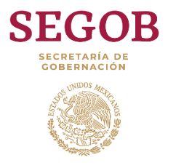


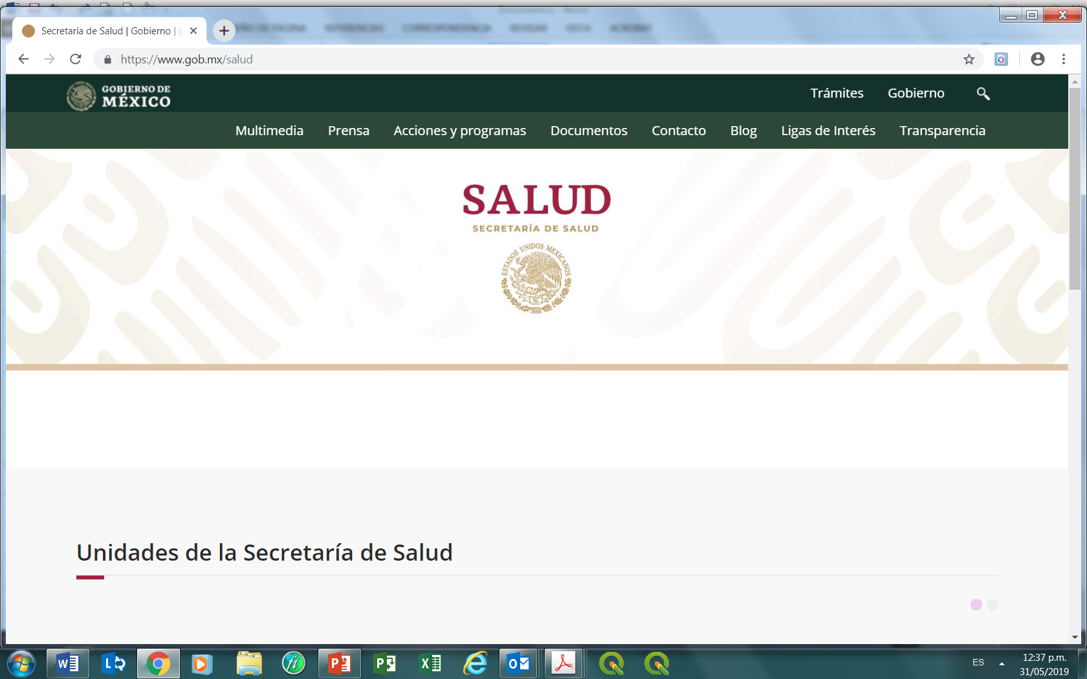



El PNH es un programa del sector
El PNH es de responsabilidad compartida entre diversas instituciones del gobierno federal, así como de gobiernos estatales y municipales. La Conagua es la entidad que custodia el programa.

Slide 9
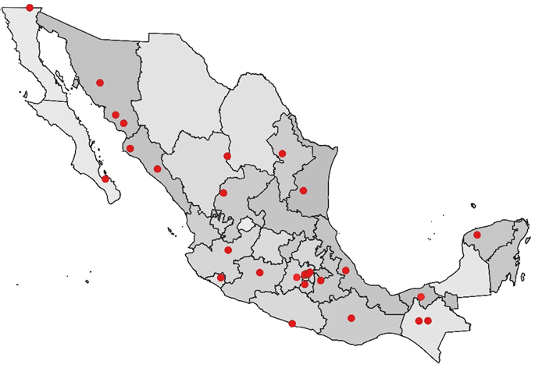
Programa Nacional Hídrico
Conagua coordina la elaboración del PNH, considerando:
Planteamientos estratégicos del grupo directivo de la Conagua.
Foros y talleres con expertos en materia hídrica.
Consultas con ONG, usuarios del agua a través de los Consejos de Cuenca e Instituciones académicas.
Consulta pública en línea, entre otras.
Participantes:
Público urbano
Agrícola
Industrial
Pecuario
Académico
Ambiental
Indígena
Gobierno Federal, Estatal y Municipal
IMTA, ANEAS y ANUR
Se han realizado:
44 Foros de Consulta
2,900 participantes.

Slide 10
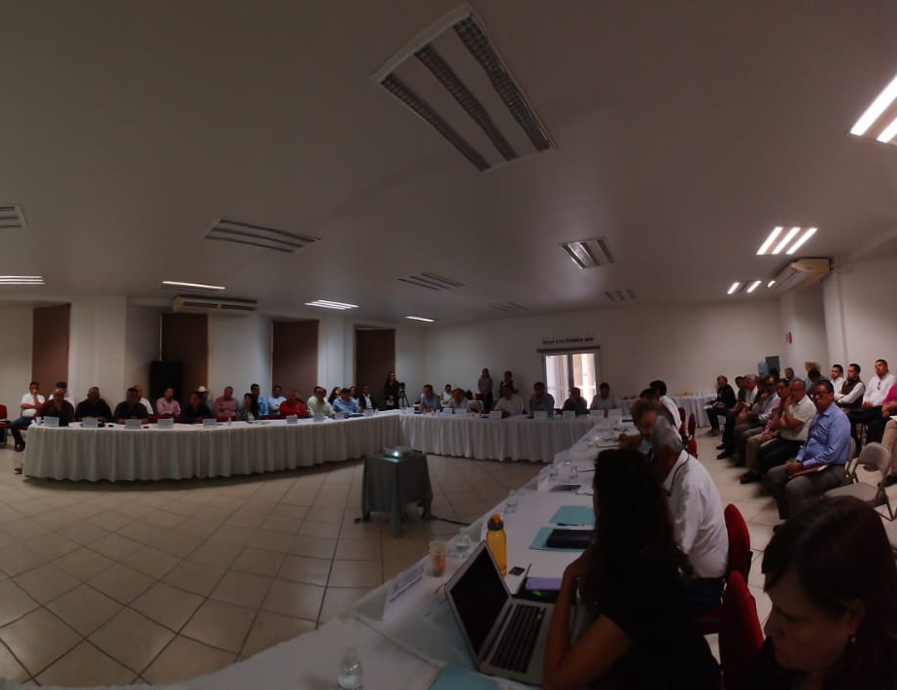
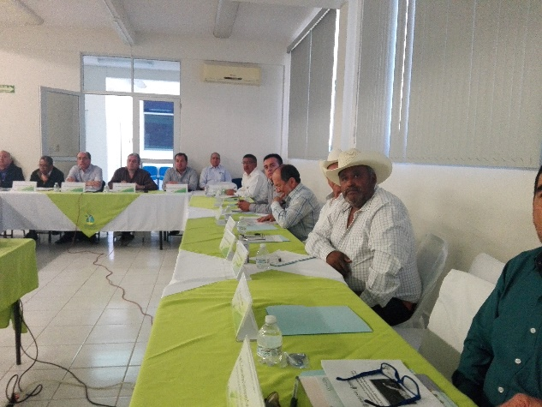
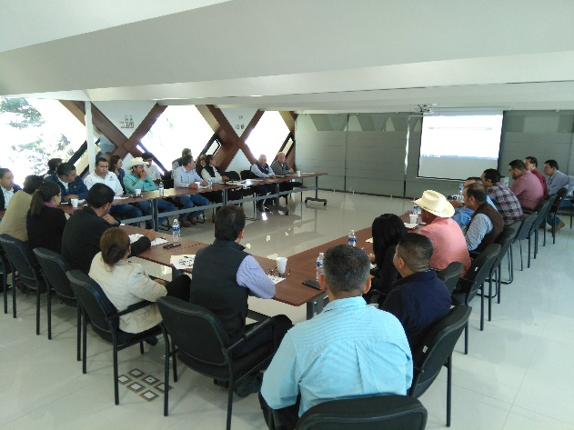
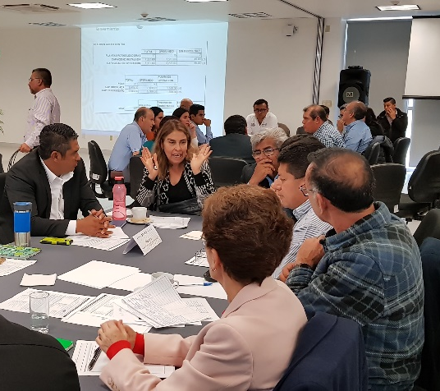
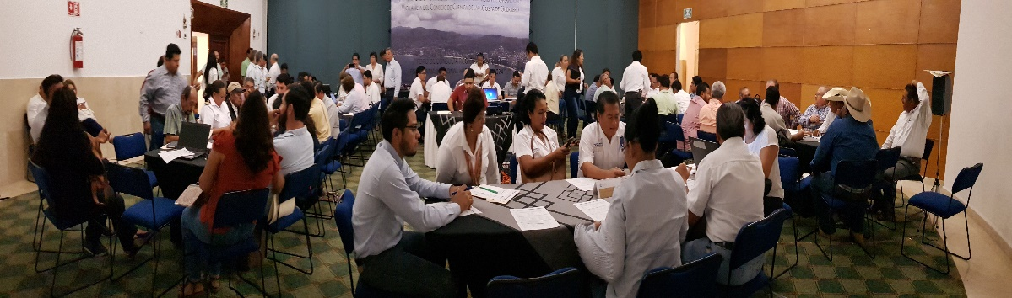
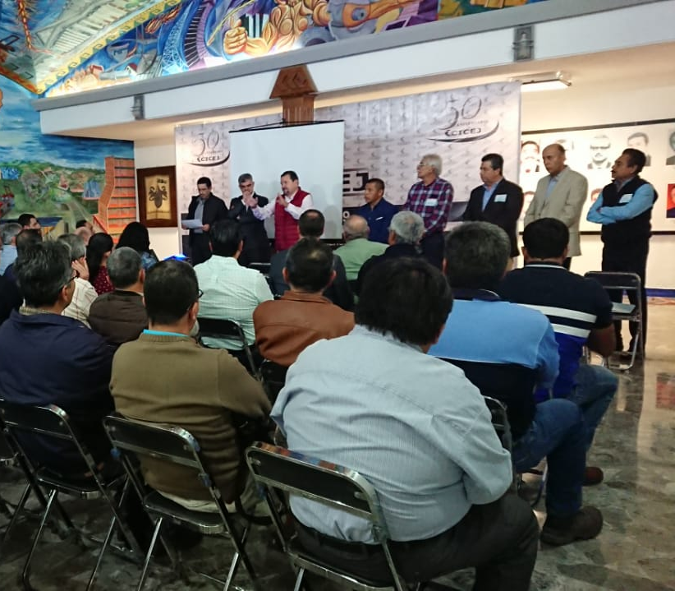
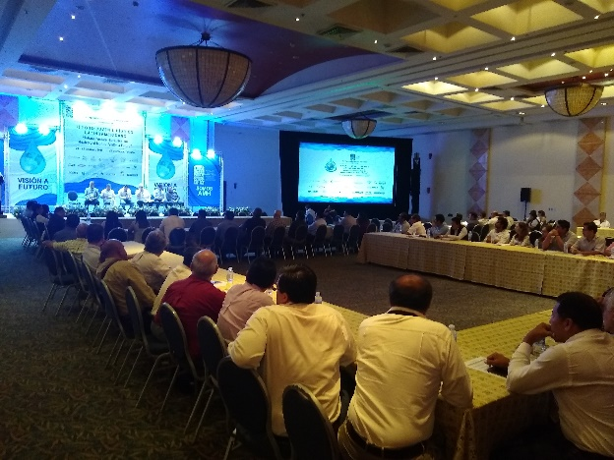
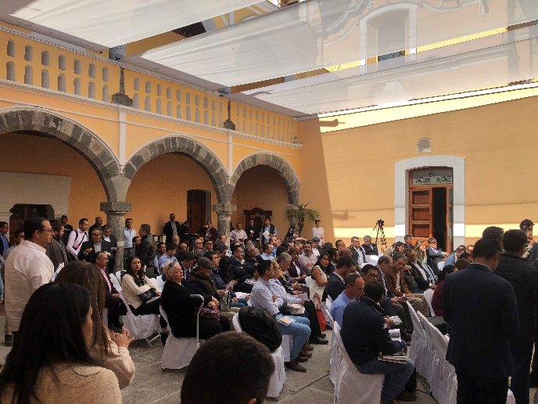
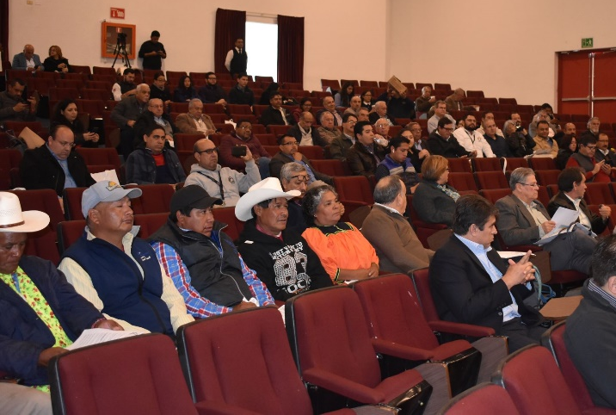
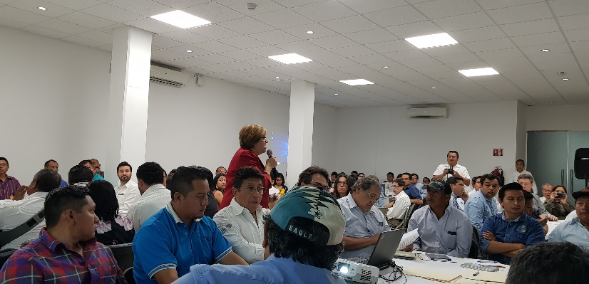
Foros de Consulta
Baja California Sur
Coahuila
Sinaloa
Veracruz
Guerrero
Jalisco
Tabasco
Nuevo León
Puebla
Yucatán

Slide 11



Consultas Especiales
The Nature Conservancy
Diálogos por la Sostenibilidad del Agua en México
14 de mayo 2019
Diálogo sobre la Agenda Verde para el Programa Nacional Hídrico 2019-2024
Infraestructura verde en la gestión de los recursos hídricos
Planeación de largo plazo
Asignación de recursos púbicos y privados
Gobernanza inclusiva para la seguridad hídrica
Asistencia técnica de COSUDE sobre los derechos humanos al agua y al saneamiento en el PNH.

Slide 12




Consultas Especiales
Mesas de trabajo con Donantes Bilaterales e Instituciones Financieras Internacionales para la Construcción del Programa Nacional Hídrico 2019 - 2024
60 participantes
Integrar comentarios y propuestas de Socios Cooperantes al proceso de desarrollo del Programa Nacional Hídrico 2019-2024, a partir del diálogo y el campo de experiencia de cada uno de los participantes.
Agencias de Cooperación Internacionales, Organismos Especializados de Naciones Unidas, Organismos Financieros Internacionales y Representantes de Embajadas Internacionales en México.

Slide 13
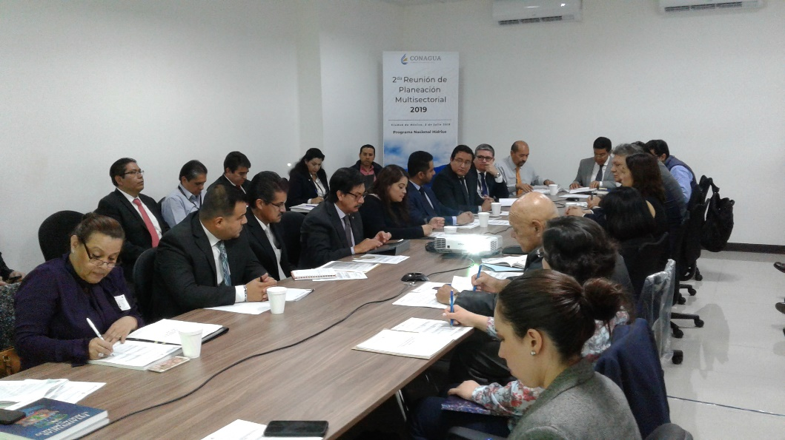
Consultas especiales
Se llevó a cabo la Segunda Reunión de Planeación Multisectorial para la elaboración del PNH 2019-2024. Se contó con la presencia de: SADER, BIENESTAR, SEDATU, SALUD, SENER, SECTUR, SEP, SEMARNAT, INPI, COFEPRIS, INIFED, INMUJERES, IMTA, CONAFOR.
60 participantes
Se revisó la propuesta de estrategias y líneas de acción del PNH.
Cada dependencia identificará las líneas de las cuales serán corresponsables de cumplimiento
Se inició la identificación de los programas presupuestarios que darán sustento al PNH

Slide 14
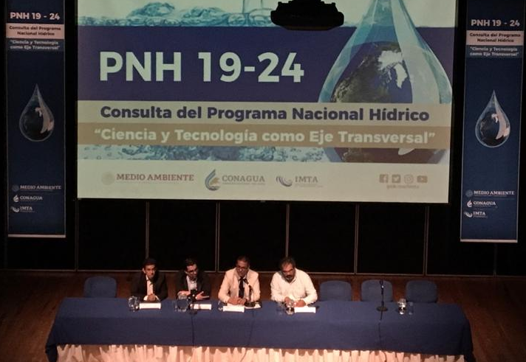
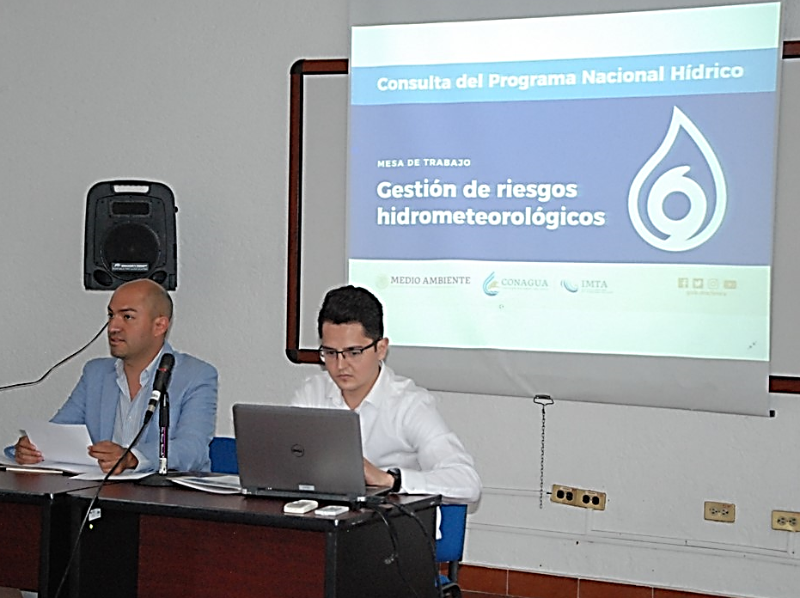
Foro de Ciencia y Tecnología
Se llevó a cabo el foro especial de Ciencia y Tecnología en coordinación con el IMTA y el CONACYT.
60 participantes
Se realizaron mesas de discusión para cada uno de los 6 objetivos.

Slide 15

Objetivos del PNH 2019-2024
Los seis objetivos del sector hídrico se complementan entre sí:
1. Derechos Humanos al Agua y al Saneamiento
Personas y usuarios
2. Seguridad ante fenómenos
3. Uso
eficiente del agua
4. Calidad del agua y ecosistemas
5. Eliminar el sobreconcesionamiento
Entorno habilitador
6. Transparencia y gobernanza

Slide 16
Objetivo 1 y estrategias
Personas, usuarios
Garantizar progresivamente los derechos humanos al agua y al saneamiento, especialmente a la población más vulnerable.
1.1 Satisfacer las demandas de agua potable y saneamiento en comunidades rurales y zonas de atención prioritaria.
1.2 Fortalecer a los organismos operadores en los aspectos técnicos, administrativos y financieros.
1.3. Atender el crecimiento de la demanda de agua potable y saneamiento en grandes ciudades.
1.4. Dotar de servicios de agua potable y saneamiento a centros educativos y de salud.
1
Personas y usuarios
Entorno habilitador

Slide 17
Objetivo 2 y estrategias
Personas, usuarios
Personas y usuarios
Incrementar la seguridad de la población y zonas productivas, ante fenómenos hidrometeoro-lógicos
2.1 Fortalecer las acciones de prevención, resiliencia y adaptación al cambio climático.
2.3 Atender las emergencias provocadas por fenómenos naturales extremos y antropogénicos.
2.2 Privilegiar las soluciones basadas en la naturaleza (infraestructura verde) para la protección de centros de población y zonas productivas.
2
Entorno habilitador

Slide 18
Objetivo 3 y estrategias
Personas, usuarios
3
Personas y usuarios
Promover el uso eficiente del agua para aumentar la productividad en el campo, la ciudad y la industria.
3.1 Incrementar la productividad del agua en la agricultura
3.4 Establecer incentivos para que los usuarios realicen un uso eficiente del agua.
3.2 Fomentar el intercambio de agua de primer uso por agua residual tratada.
3.3 Apoyar proyectos productivos en zonas con disponibilidad de agua
Entorno habilitador

Slide 19
Objetivo 4 y estrategias
Entorno habilitador
Personas y usuarios
Recuperar la calidad del agua y preservar la salud de los ecosistemas asociados.
4.2 Incrementar el tratamiento de las aguas residuales de la industria
4.4 Asegurar que se tome en cuenta la interrelación agua, bosque, suelo y biodiversidad
4.1 Incrementar el tratamiento de las aguas residuales en los centros de población
4.3 Actualizar y aplicar la normatividad en materia de contaminación del agua.
4.5 Reducir la contaminación difusa
4
Entorno habilitador

Slide 20
Objetivo 5 y estrategias
Entorno habilitador
Eliminar el sobreconcesiona-miento y sobreexplotación de los cuerpos de agua.
5.1 Reducir el sobreconcesionamiento en cuencas y acuíferos.
5.2 Fortalecer el ejercicio de autoridad en materia de aguas nacionales.
5.3 Revisar los criterios para el otorgamiento de concesiones y asignaciones de aguas nacionales.
5.4 Garantizar un enfoque de gestión integral del agua.
Personas y usuarios
5
Entorno habilitador

Slide 21
Objetivo 6 y estrategias
Entorno habilitador
Fortalecer los instrumentos de transparencia y gobernanza del agua.
6.1 Garantizar la transparencia y cero corrupción en la gestión del agua.
6.2 Actualizar el marco normativo para garantizar los derechos humanos y la adecuada gestión del agua.
6.3 Fortalecer la participación de organizaciones sociales, de usuarios y académicas en la administración y preservación, educación y cultura del agua.
6.4 Implementar mecanismos de atención y resolución de conflictos.
6.5 Fortalecer los instrumentos de información sobre administración, uso y conservación del agua.
Personas y usuarios
6
Entorno habilitador

Slide 22
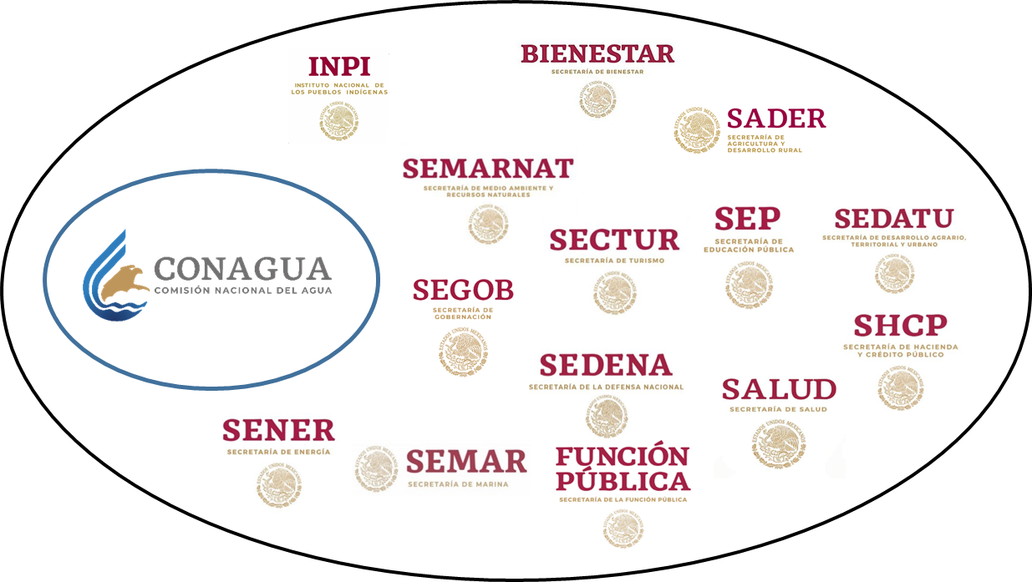
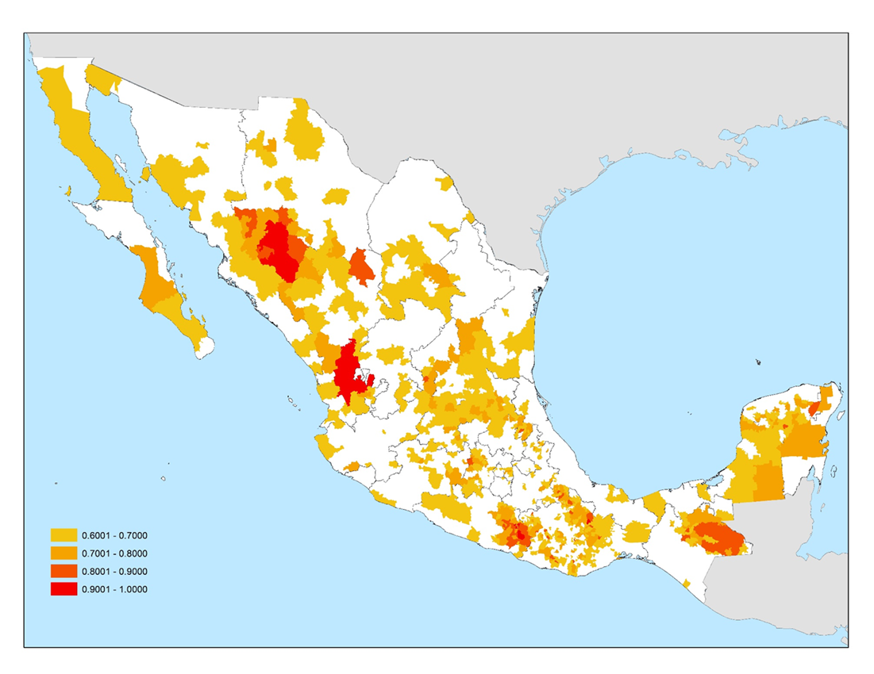
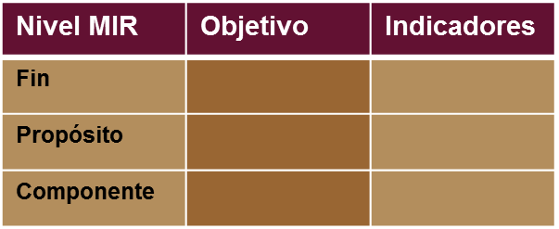
Enfoques de la planeación
En la elaboración del PNH se considera fundamental trabajar en tres rubros:
Multisectorialidad. No es tarea solo de Conagua
Territorial. Planeación por regiones, con zonas prioritarias.
Alineación presupuestaria. Los indicadores de los programas presupuestarios deben contribuir a los indicadores del PNH.

Slide 23
Foros de consulta para el Promarnat

Slide 24
Foros previstos por la SEMARNAT para el PROMARNAT 2019 - 2024
REGIÓN Y LUGAR | FECHA
NOROESTE Hermosillo, Sonora | Miércoles, 14 de agosto de 2019
GOLFO Xalapa, Veracruz | Jueves, 15 de agosto de 2019
OCCIDENTE Guadalajara, Jalisco | Martes, 20 de agosto de 2019
SUR Oaxaca, Oaxaca | Martes, 20 de agosto de 2019
SURESTE Mérida, Yucatán | Jueves, 22 de agosto de 2019
NORESTE Saltillo, Coahuila | Jueves, 22 de agosto de 2019
PACÍFICO SUR Acapulco, Guerrero | Miércoles, 28 de agosto de 2019
CENTRO Ciudad de México | Jueves, 29 de agosto de 2019

Slide 25
Prioridades de la Política Ambiental de la Semarnat
Hacer política pública desde el reconocimiento de las condiciones de emergencia medioambiental que se viven en las diferentes regiones del país y desde la visión territorial.
Hacer política pública desde la sustentabilidad biocultural y la resignificación de lo ambiental desde una perspectiva socioecológica.
Hacer política pública con enfoque de género y de igualdad sustantiva de las mujeres.
Celebrar y fortalecer las luchas medioambientales y de defensa de la vida y animar la constitución de una ciudadanía que participa activamente en las decisiones sobre el medio ambiente.
Recuperar la rectoría del sector ambiental, asegurando un cumplimiento irrestricto de la normatividad vigente y la actualización de la normatividad ambiental.
Impulsar una racionalidad ambiental y productiva sustentada en el conservar produciendo y en el producir conservando.
Impulsar la transición energética y un desarrollo ambiental con dimensión humana.
Promover el diálogo e inclusión de las concepciones y saberes pluriculturales de la nación, para conservar, usar y manejar los bosques, el agua, el suelo, la diversidad biológica y los recursos naturales.
Proteger e impulsar los territorios indígenas y campesinos como espacios donde se mantienen formas ancestrales de relaciones con el ambiente y se gestan nuevos modelos organizativos y paradigmas civilizatorios.
Impulsar una conciencia ambiental que reconoce la gravedad del deterioro medioambiental, que asume responsabilidad y denuncia y se involucra en las decisiones sobre el medio ambiente.

Slide 26

Prioridades de la Política Ambiental de la Semarnat
www.participa.gob.mx

Slide 27
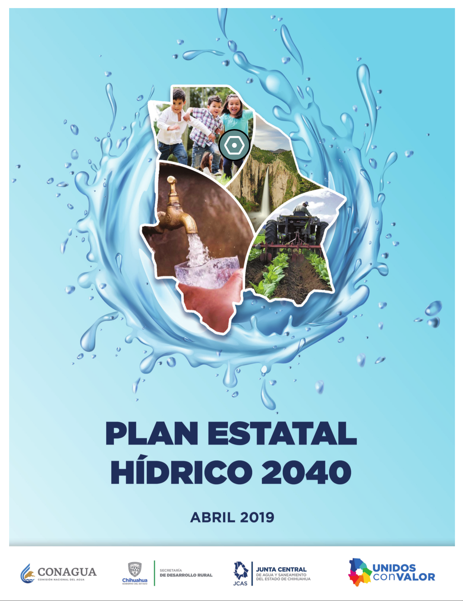
Correspondencia de los Objetivos del Programa Estatal Hídrico 2040 de Chihuahua con PNH 2019-2024
El Programa Estatal Hídrico 2040 ha sido un insumo importante para el proceso de Planificación Nacional Hídrica, ya que expone un diagnóstico preciso de la problemática del sector en esta entidad federativa y desarrolla una serie de propuestas de solución, que son referente para implementar en otras regiones de México.
Es así que ambos instrumentos presentan un alto nivel de concordancia, alineación y vinculación.

Slide 28
Correspondencia de los Objetivos del Programa Estatal Hídrico 2040 de Chihuahua con PNH 2019-2024
PNH 2019 - 2024
PEH 2040
Objetivo 1. Garantizar progresivamente los derechos humanos al agua y al saneamiento, especialmente a la población más vulnerable.
Objetivo 1. Garantizar la seguridad hídrica del estado de Chihuahua.
Objetivo 3. Promover el uso eficiente del agua para aumentar la productividad en el campo, la ciudad y la industria.
Objetivo 2. Incentivar el uso racional del agua en la agricultura.
Objetivo 2. Incrementar la seguridad de la población y zonas productivas, ante fenómenos hidrometeoro-lógicos
Objetivo 5. Reducir el riesgo de la población ante fenómenos meteorológicos.

Slide 29
Correspondencia de los Objetivos del Programa Estatal Hídrico 2040 de Chihuahua con PNH 2019-2024
PNH 2019 - 2024
PEH 2040
Objetivo 4. Recuperar la calidad del agua y preservar la salud de los ecosistemas asociados.
Objetivo 1. Garantizar la seguridad hídrica del estado de Chihuahua.
Objetivo 5 Eliminar el sobreconcesionamiento y sobreexplotación de los cuerpos de agua.
Objetivo 2. Incentivar el uso racional del agua en la agricultura.
Objetivo 3. Fortalecer a los organismos operadores
Objetivo 4. Incentivar la gobernabilidad y gobernanza en el sector del agua
Objetivo 6. Promover la educación, investigación e innovación en temas hídricos.
Objetivo 6. Fortalecer los instrumentos de transparencia y gobernanza del agua.

Slide 30
¡Gracias por su atención!
Manuel Alejandro Gómez Melchor
Gerente de Consejos de Cuenca
manuel.gomez@conagua.gob.mx
Ricardo Martínez Lagunes
Gerente de Planificación Hídrica
ricardo.martinez@conagua.gob.mx

Slide 31
PNH 2019-2024 Vs PEH 2040, Chihuahua
Objetivo | Objetivo Programa Nacional Hídrico 2019-2024 | Plan Estatal Hídrico 2040 Estado de Chihuahua
1. | Garantizar progresivamente los derechos humanos al agua y al saneamiento, especialmente a la población más vulnerable. | Objetivo 1. Garantizar la seguridad hídrica del estado de Chihuahua
3. | Promover el uso eficiente del agua para aumentar la productividad en el campo, la ciudad y la industria. | Objetivo 2. Incentivar el uso racional del agua en la agricultura
2. | Incrementar la seguridad de la población y zonas productivas, ante fenómenos hidrometeoro-lógicos | Objetivo 5. Reducir el riesgo de la población ante fenómenos meteorológicos
4. | Recuperar la calidad del agua y preservar la salud de los ecosistemas asociados. | Objetivo 1. Garantizar la seguridad hídrica del estado de Chihuahua
5. | Eliminar el sobreconcesionamiento y sobreexplotación de los cuerpos de agua. | Objetivo 2. Incentivar el uso racional del agua en la agricultura
6. | Fortalecer los instrumentos de transparencia y gobernanza del agua. | Objetivo 3. Fortalecer a los organismos operadores Objetivo 4. Incentivar la gobernabilidad y gobernanza en el sector del agua Objetivo 6. Promover la educación, investigación e innovación en temas hídricos

